Slide 1
◆ 食育指導資料
「魚を食べよう！」の使い方について
・児童生徒の中で、苦手意識の高い食材のひとつである魚。
本教材は、魚を食べることで、身体に起きる効果を「学習」と「運動」の面から取り上げました。
児童生徒の「魚を食べてみようかな」という意欲を促すために、給食の時間や学級活動における食育の場面でご活用ください。
・それぞれのスライドのノートに、説明例を記載してあります。また、アニ
メーション等は付けておりません。児童、生徒の実態に合わせて、加工、
編集してご使用ください。

Slide 2
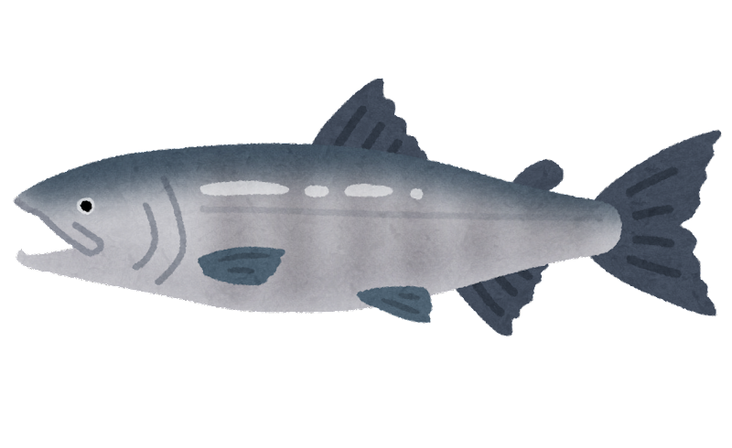
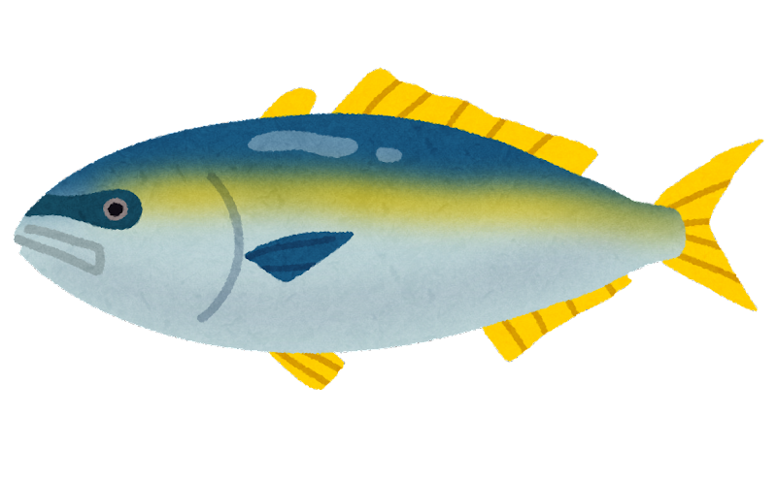
にいがたけん さかな
新潟県には、おいしい魚がいっぱい♡
マダイ
ヤナギカレイ
ノドグロ
サケ
カンブリ
マダラ
Notes:
日本海に面している新潟県では、おいしい魚がいっぱい捕れます。

Slide 3
さかな りょうり
みんな、魚料理はすき？
だ～いすき！
にがてだなぁ。
たべるけど･･･
Notes:
みなさん、魚料理は好きですか？
大好き！
残さず食べるけど、ちょっと・・・
魚は苦手だな・・・
と、色々な人がいますね。

Slide 4
さかな せいちょうき
魚には、成長期のみんなにぴったりの
えいよう
栄養がたっぷり♡♡♡
さて、どのようなよいことが
み
あるのか、見てみましょう！
Notes:
魚には、成長期のみんなにぴったりの栄養がたっぷり入っています。
さて、魚を食べるとどのようなよいことが体の中で起こるのか見てみましょう！

Slide 5
さかな た
①魚を食べると、
のう はたら
脳の働きが
よくなります！
Notes:
１つ目は、魚を食べると脳の働きがよくなります。

Slide 6
ちゅうもく
注目すべきは･･･
DHA
ディー エイチ エー
さん
ドコサヘキサエン酸というよ！
Notes:
注目すべきは、DHAという栄養です。
ドコサヘキサエン酸といいます。

Slide 7
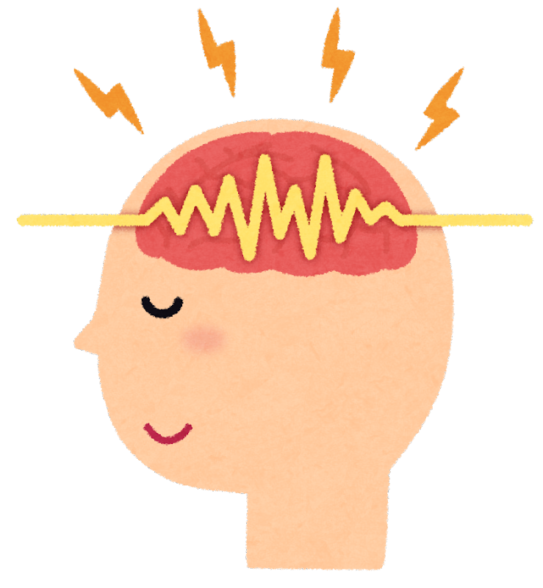
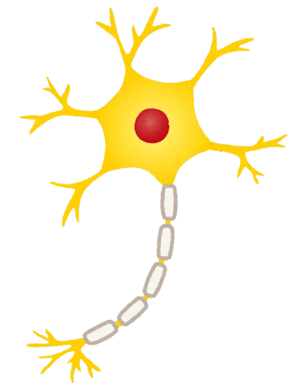
ディーエイチエー のう はたら かっぱつ
DHAは、脳の働きを活発にする！
のう なか じょうほう つた
脳の中で情報がスムーズに伝わります。
Notes:
DHAには、脳の働きを活発にする働きがあります。
そのため、脳の中で情報がスムーズに伝わり、

Slide 8
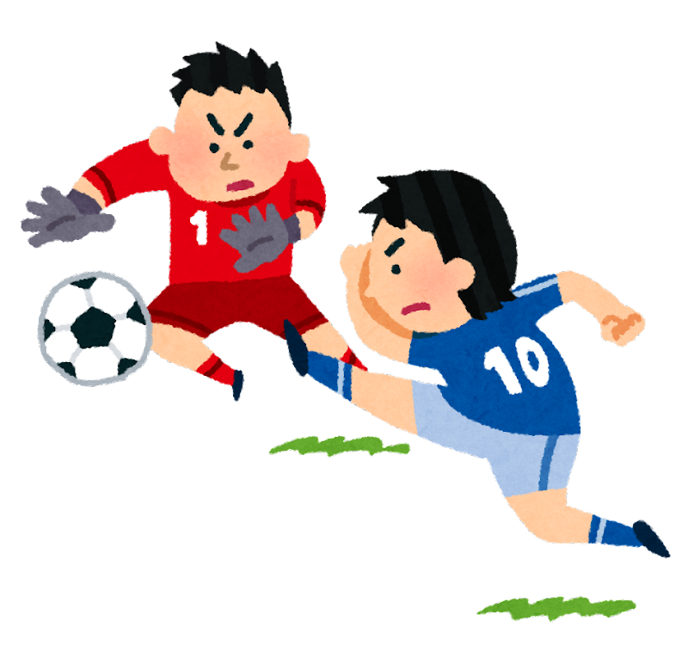
あしたは
テストだ！
いま
今だ！
きおくりょく はんだんりょく
記憶力や判断力がアップします！
Notes:
記憶力や判断力がアップします。
魚を食べると、脳によい効果があるのですね！

Slide 9
さかな た
②魚を食べると、
うんどう のうりょく
運動能力がアップ
します！
Notes:
２つめは、魚を食べると運動能力がアップします！

Slide 10
ちゅうもく
注目すべきは･･･
EPA
イー ピー エー
さん
エイコサペンタエン酸というよ！
Notes:
注目すべきは、EPAという栄養です。
エイコサペンタエン酸といいます。

Slide 11
イーピーエー じきゅうりょく
EPAは、持久力をアップ
させる！
けっかん
血管
Notes:
EPAには、持久力をアップさせる働きがあります。
体を動かすと、すぐに「疲れたぁ」とばててしまう人はいませんか？

Slide 12
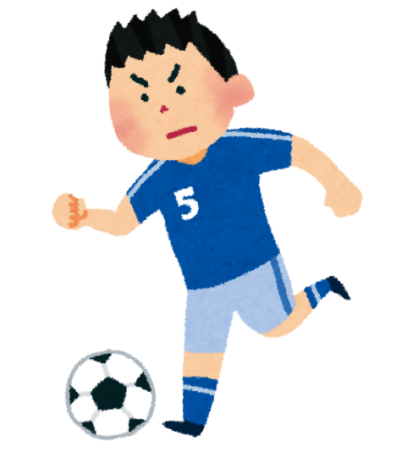
イーピーエー こうか けっかん ほそ
EPAの効果で、血管がやわらかくなり、細い
けっかん さんそ はこ
血管にも酸素がスムーズに運ばれます！
けっかん
血管
なが じかん うんどう つか
長い時間の運動でも、疲れにくい！
Notes:
EPAには、血管をやわらかくし、血液をサラサラにする効果があります。
そのため、体の先端にある細い血管にも酸素がスムーズに運ばれるようになり、長い時間の運動でも疲れにくくなります。

Slide 13
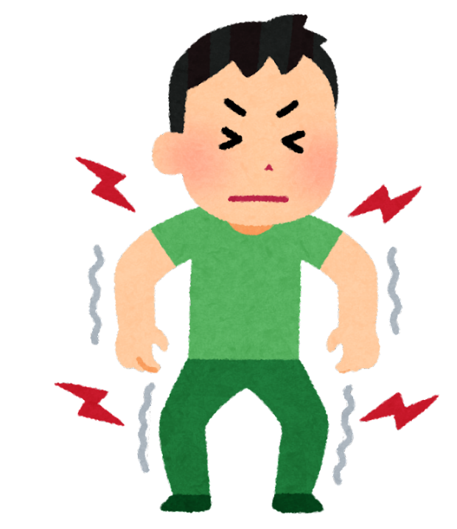
イーピーエー えんしょう おさ
EPAは、炎症を抑える！
Notes:
また、EPAには、炎症を抑える効果もあります。

Slide 14
イーピーエー きんにく かんせつ は いた
EPAには、筋肉や関節などの腫れや痛み、
はつねつ えんしょう かる へ
発熱など（炎症）を軽くしたり減らしたりする
こうか
効果があります！
からだ うご
体がスムーズに動き、よいパフォーマンスが
できる！
Notes:
激しい運動をしたり、ケガをしたりすると、筋肉や関節などに腫れや痛みを感じたり、熱を持ったりすることがあります。これを炎症といいます。
EPAには、その炎症作用を抑える効果があります。
なので、体がスムーズに動き、よいパフォーマンスができます。

Slide 15
トップアスリートも
さかな ちゅうもく
魚に注目！
Notes:
トップアスリートも、魚の効果に注目し、普段の食事から積極的に魚を食べるようにしているそうです。

Slide 16
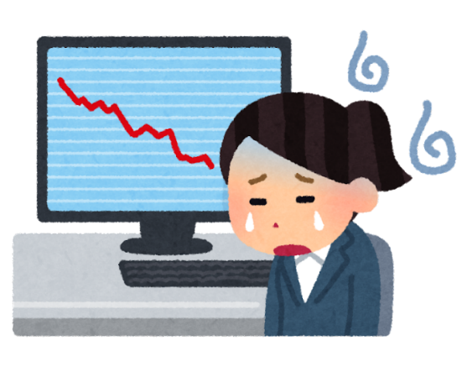
さかな
でも、魚にはこんなに
よいことがあるのに、
さいきん さかな た りょう
最近、魚を食べる量が
へ
減っています･･･。
Notes:
でも、魚には、脳にも体にもこんなによいことがあるのに、最近、魚を食べる量が減っています。

Slide 17
ディーエイチエー イーピーエー
DHAとEPAは、
たいない つく
体内で作ることが
できません！
Notes:
しかも、DHAとEPAは、体内で作ることができません！

Slide 18
しょくじ
食事で、
さかな た
魚を食べるしかない！
Notes:
ということは、食事で魚を食べるしかないのです！

Slide 19
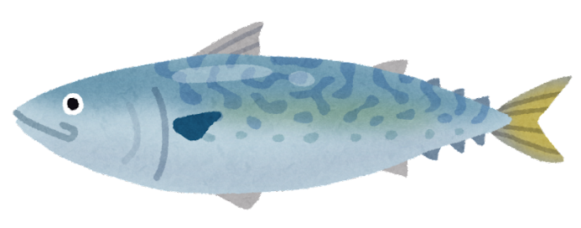
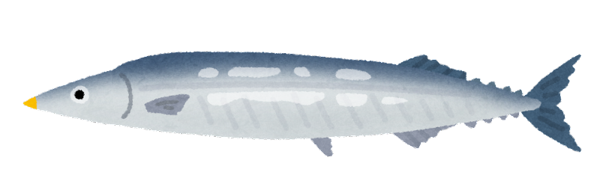
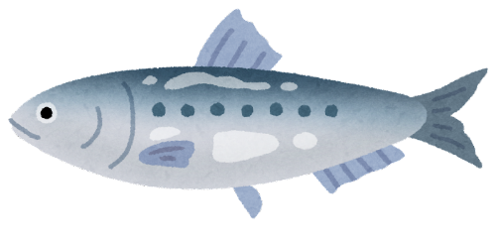
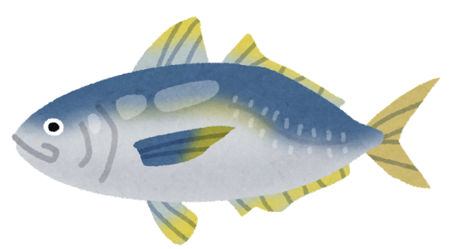
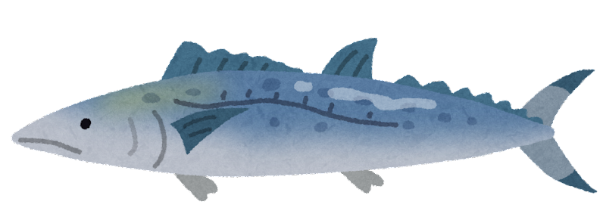
ディーエイチエー イーピーエー せなか あお あおざかな
ＤＨＡとＥＰＡは、背中が青い「青魚」に、
おお
多くふくまれています！
サバ
イワシ
サンマ
アジ
ブリ
サワラ
Notes:
DHAとEPAは、鯖や鰯など、背中が青い「青魚」に多く含まれています。

Slide 20
きゅうしょく あおざかな
だから給食でも「青魚」が
で
よく出るのです！
Notes:
だから給食でも「青魚」がよく出るのです！

Slide 21
ほね
でも、骨があるんだもん･･･
ほね
骨があるから
めんどうだなぁ
ほね
骨がのどに
ささるのが
こわいな･･･
Notes:
でも、「魚には骨があるから面倒だなぁ」、「骨がのどに刺さるのが怖いな」と、言う人がいます。

Slide 22
ほね だいさくせん
骨なんてへっちゃら大作戦！
み
①よく見る！
②よくかむ！
Notes:
骨なんてへっちゃら大作戦を実行しましょう！
１つ目は、よく見ること。よく見て、口に入れる前にお箸を使って、上手に骨を取りましょう。
２つ目は、よく噛むことです。大きい骨は、噛むことで飲み込む前に発見でき、口から出すことができます。また、小さい骨なら、よく噛むことで、粉々にすることができます。

Slide 23
みんななら、
やれば、できる！
Notes:
骨は、怖くありません！みんななら、やればできます！

Slide 24
さかな
お魚、オススメですよ～！
Notes:
魚には、成長期のみなさんにとって、いいことがたくさんあります。お魚、オススメですよ！

